Slide 1
Peluruhan
Peristiwa pemancaran sinar radioaktif oleh zat radioaktif disebut peluruhan.
Aktivitas Bahan Radioaktif
Laju peluruhan radioaktif dalam suatu bahan radioaktif disebut aktivitas (lambang A). Aktivitas hanya ditentukan oleh banyaknya inti yang meluruh per sekon. Peluang tiap inti untuk meluruh disebut tetapan peluruhan.

Slide 3
Satuan Aktivitas Radiasi
Satu curie didefinisikan banyaknya peluruhan yang dilakukan oleh satu gram radium dalam waktu satu sekon.

Slide 4
Apa yang Dimaksud dengan Waktu Paro?
Waktu paro suatu isotop radioaktif adalah selang waktu yang dibutuhkan agar aktivitas radiasi berkurang setengah dari aktivitas semula.
Waktu paro
Jumlah atom belum meluruh
dengan

Slide 5
Deret Radioaktif
Proses peluruhan dikatakan peluruhan radioaktif berantai, yang mengikuti tahapan-tahapan tertentu yang mengikuti suatu deret radioaktif.
Deret radioaktif 4n + 2 diberi nama deret uranium karena inti induknya adalah
Deret radioaktif 4n + 3 diberi nama deret aktinium karena inti induknya adalah
Deret thorium karena inti induknya
Deret radioaktif 4n + 1 diberi nama deret neptunium karena inti induknya adalah

Slide 6
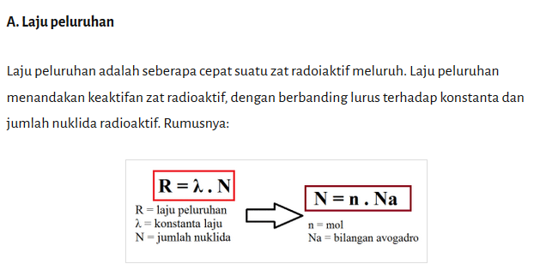

Slide 7
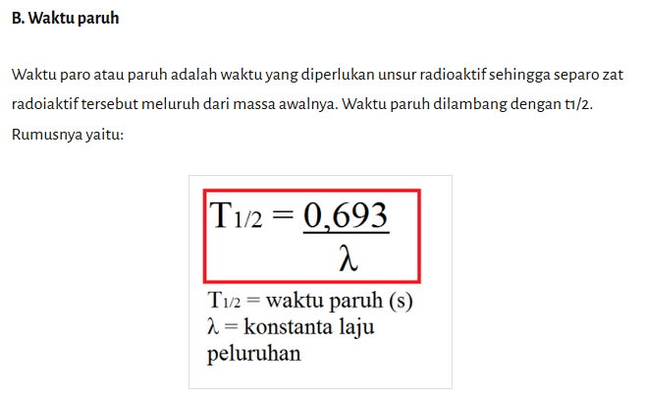

Slide 8
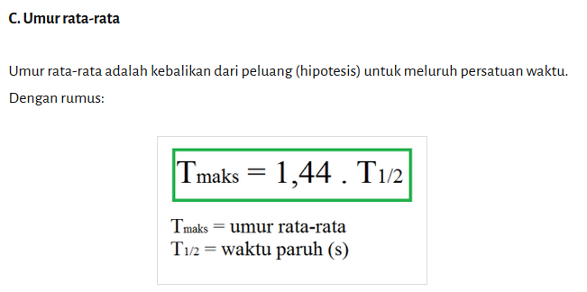

Slide 9
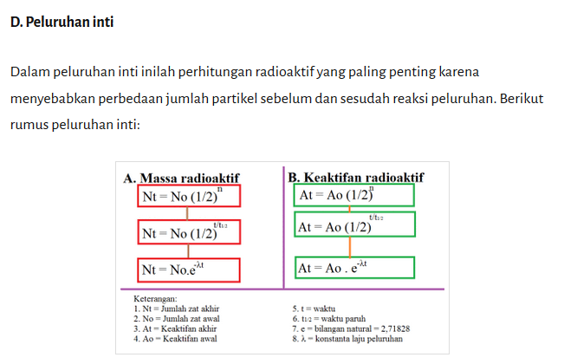

Slide 10
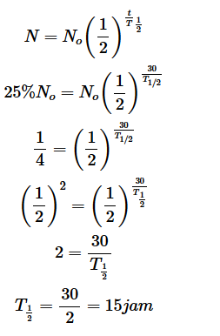
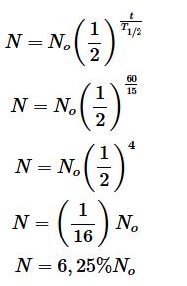

Slide 11
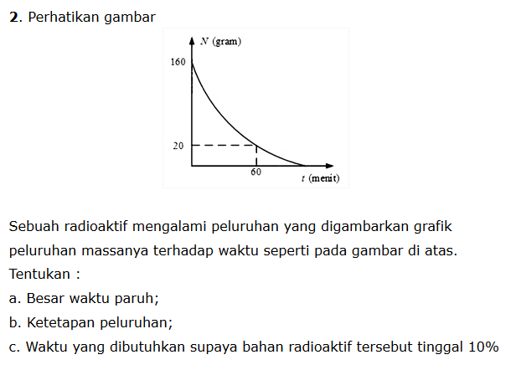

Slide 12
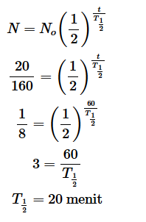
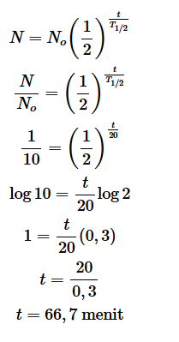
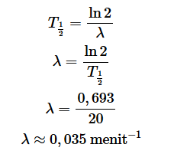

Slide 13
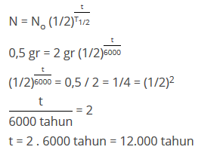

Slide 14
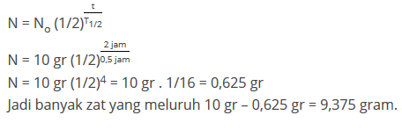

Slide 15
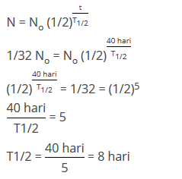

Slide 16
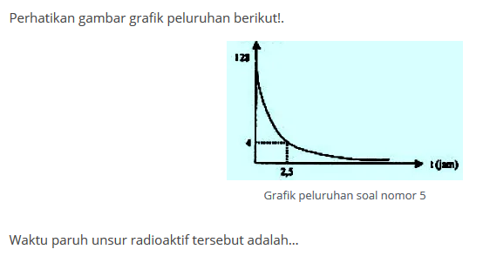
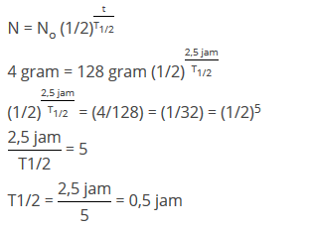

Slide 17
